Slide 1

Решение систем линейных уравнений методом Гаусса
Егорова Н.В., преподаватель математики

Slide 2

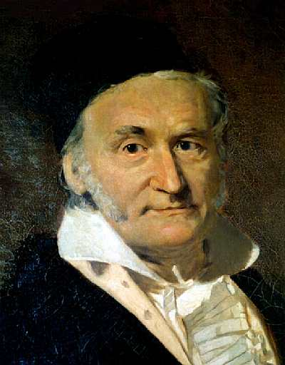
Johann Carl Friedrich Gauß;
30 апреля 1777, Брауншвейг — 23 февраля 1855, Гёттинген) — немецкий математик, механик, физик, астроном и геодезист.
Считается одним из величайших математиков всех времён, «королём математиков».

Slide 3


Решите систему линейных уравнений методом Гаусса
$$\left\{\begin{aligned}x_{1}−{2x}_{2}+{4x}_{3}=6; \\ {2x}_{1}−x_{2}+3x_{3}=11; \\ {4x}_{1}+x_{2}−5x_{3}=9.\end{aligned}\right.$$

Slide 4



$\begin{matrix}−2 & 4 & −8 −12\end{matrix}$
$$\left(\begin{matrix}1 & −2 & 4 \\ 2 & −1 & 3 \\ 4 & 1 & −5\end{matrix} | \begin{matrix}6 \\ 11 \\ 9\end{matrix}\right)$$
+
0
3
-5
-1
$$×(−2)$$

Slide 5
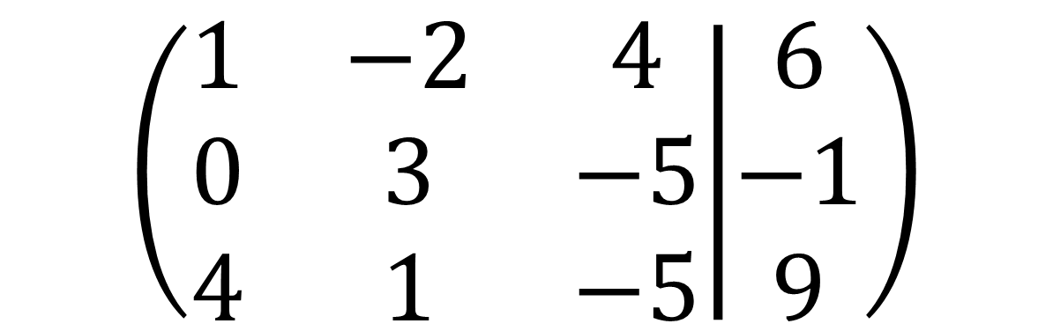

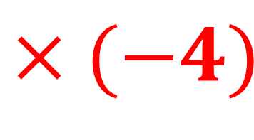
$$\begin{matrix}−4 & 8 & −16 −24\end{matrix}$$
$$\left(\begin{matrix}1 & −2 & 4 \\ 0 & 3 & −5 \\ 4 & 1 & −5\end{matrix} | \begin{matrix}6 \\ −1 \\ 9\end{matrix}\right)$$
+
0
-21
-15
9
$$×(−4)$$

Slide 6


$$\left(\begin{matrix}1 & −2 & 4 \\ 0 & 3 & −5 \\ 0 & 9 & −21\end{matrix} | \begin{matrix}6 \\ −1 \\ −15\end{matrix}\right)$$
-3
7
5
$$:(−3)$$

Slide 7

$$\left(\begin{matrix}1 & −2 & 4 \\ 0 & 3 & −5 \\ 0 & −3 & 7\end{matrix} | \begin{matrix}6 \\ −1 \\ 5\end{matrix}\right)$$
+
0
2
4

Slide 8

$$\left(\begin{matrix}1 & −2 & 4 \\ 0 & 3 & 5 \\ 0 & 0 & 2\end{matrix} | \begin{matrix}6 \\ −1 \\ 4\end{matrix}\right)$$
1
2
: 2

Slide 9

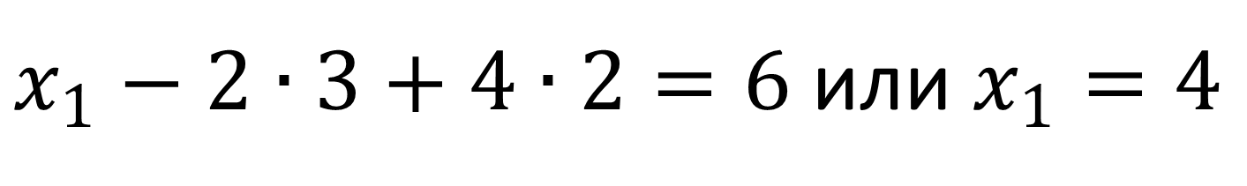
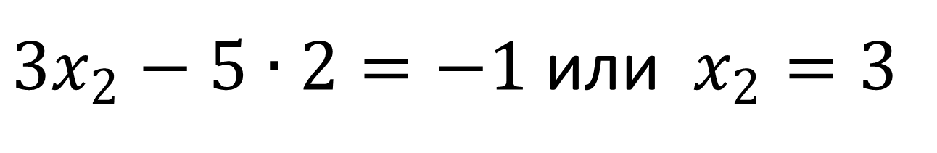

$$\left\{\begin{aligned}x_{1}−{2x}_{2}+{4x}_{3}=6; \\ 3x_{2}−5x_{3}=−1; \\ x_{3}=2.\end{aligned}\right.$$
$$x_{3}=2$$
Ответ (4;3;2)
$3x_{2}−5∙2=−1$ или $x_{2}=3$
$x_{1}−2∙3+4∙2=6$ или $x_{1}=4$

